Slide 1
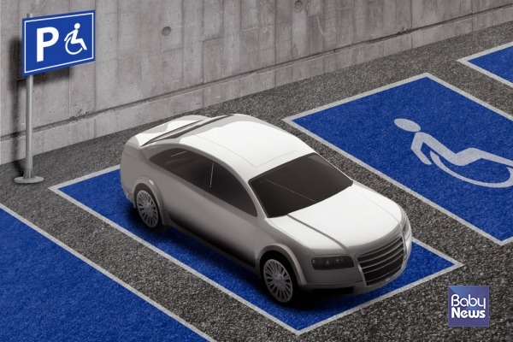

인공지능 기반 장애인주차표시 인식 시스템
종합설계프로젝트1 대학원연계 4
KNU 컴퓨터학부 4조
2017113243 이건형
2017112277 정원영
2017113627 이동우
2017110675 류진호

Slide 2
01
System flow
02
과제 수행 과정
CONTENTS
03
중간 성과
04
추후 계획
05
회의 사진

Slide 3
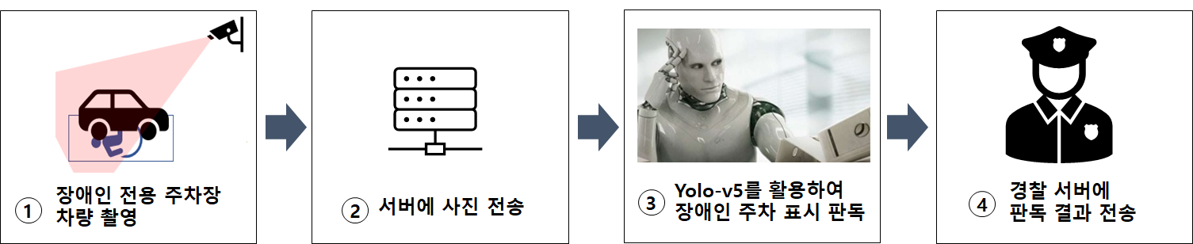
System flow

Slide 4
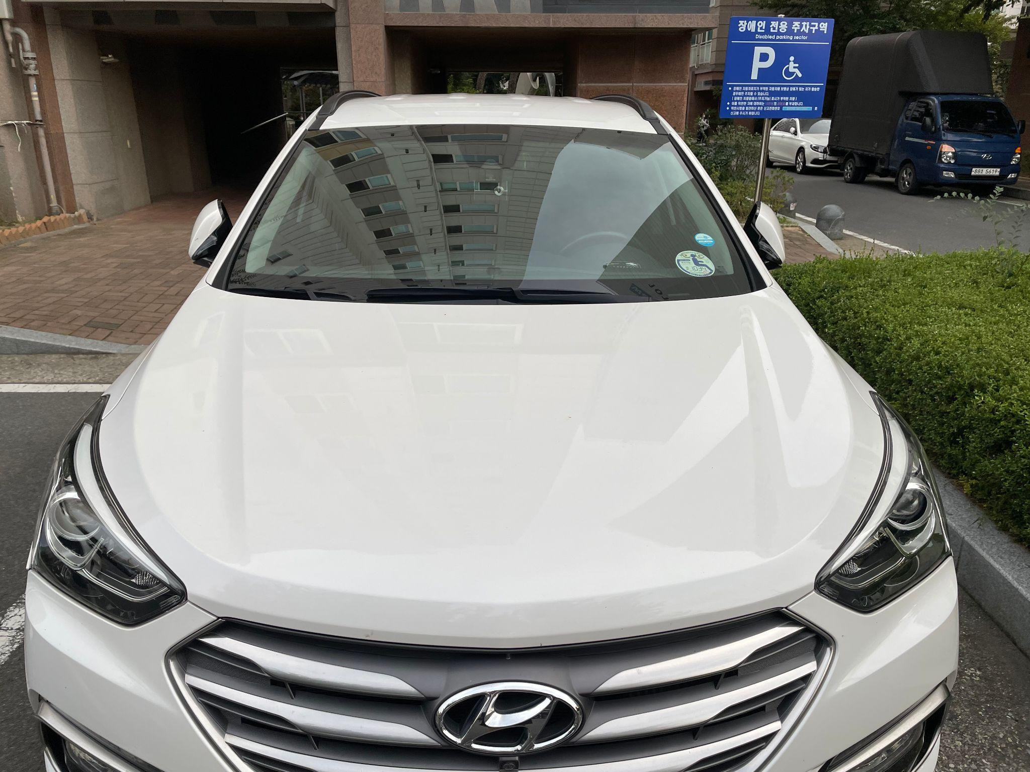
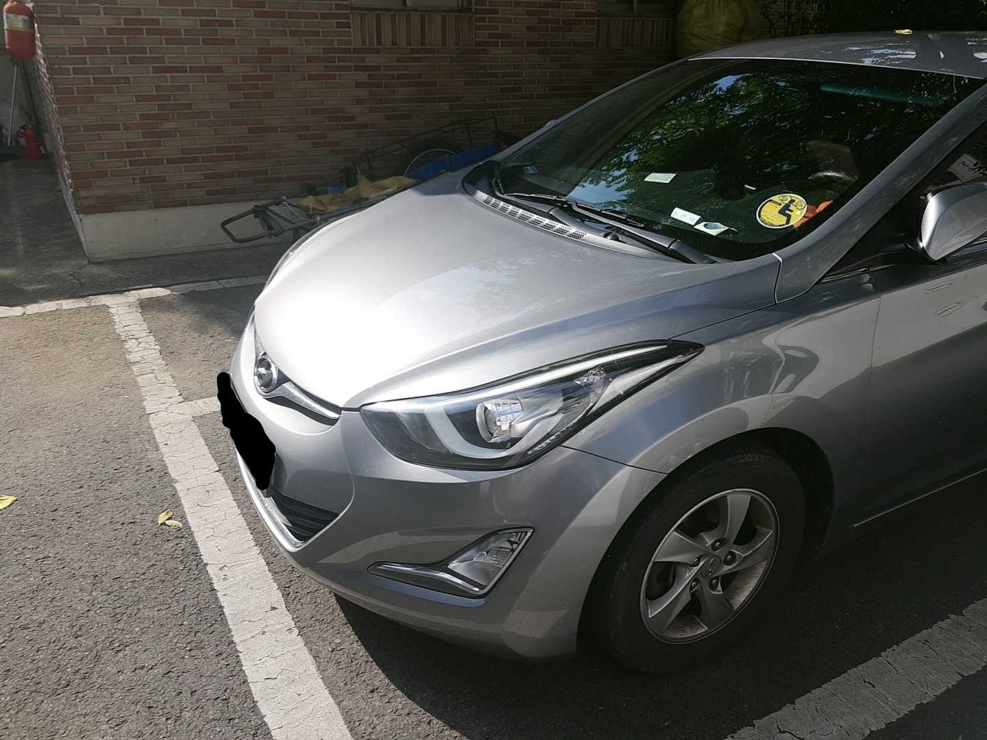
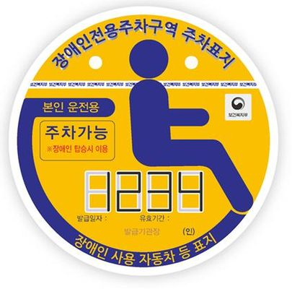
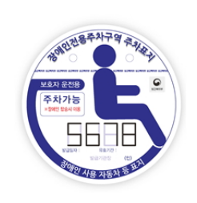
사진 수집
Data Labeling
Preprocessing
Data Learning
Inference
과제 수행 과정
1. 장애인주차표시가 부착된 차량 사진 수집
- 안드로이드 기본 카메라 어플 사용
- 4032 X 3024 Size, 총 731장 확보

Slide 5
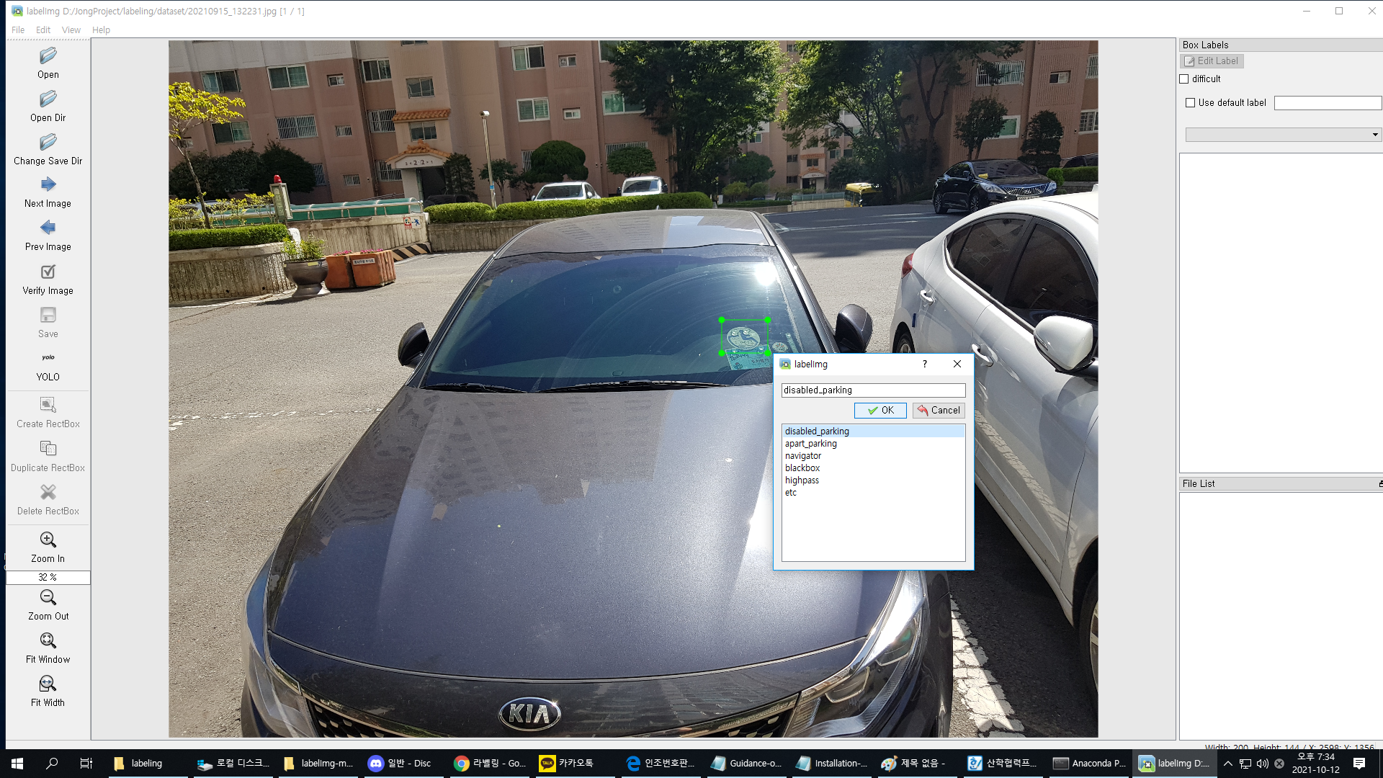
사진 수집
Data Labeling
Preprocessing
Data Learning
Inference
과제 수행 과정
2. Data Labeling
- 장애인주차표시, 아파트 표지, 네비게이터, 블랙박스 등으로 클래스를 나눠 labeling함.

Slide 6
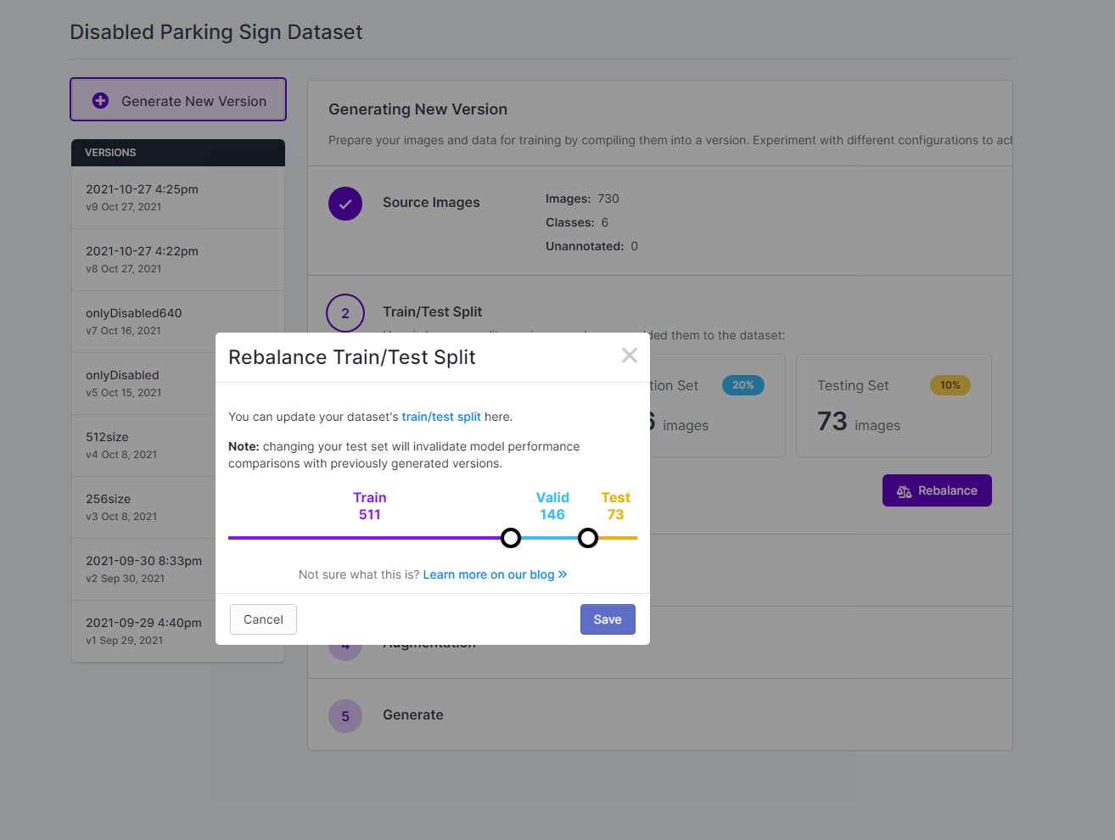
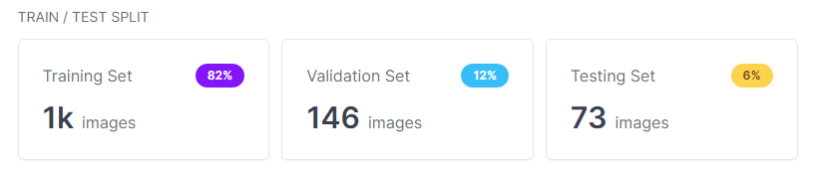
사진 수집
Data Labeling
Preprocessing
Data Learning
Inference
과제 수행 과정
3. Preprocessing
- labeling한 여러 class중에서 학습하고자 하는 class 선택 가능
- 416 X 416 Img size
- Rotation ±15º, Horizontal Shear ±10º
- Augmentation한 결과, 총 1239장
[출처] Roboflow, https://roboflow.com

Slide 7
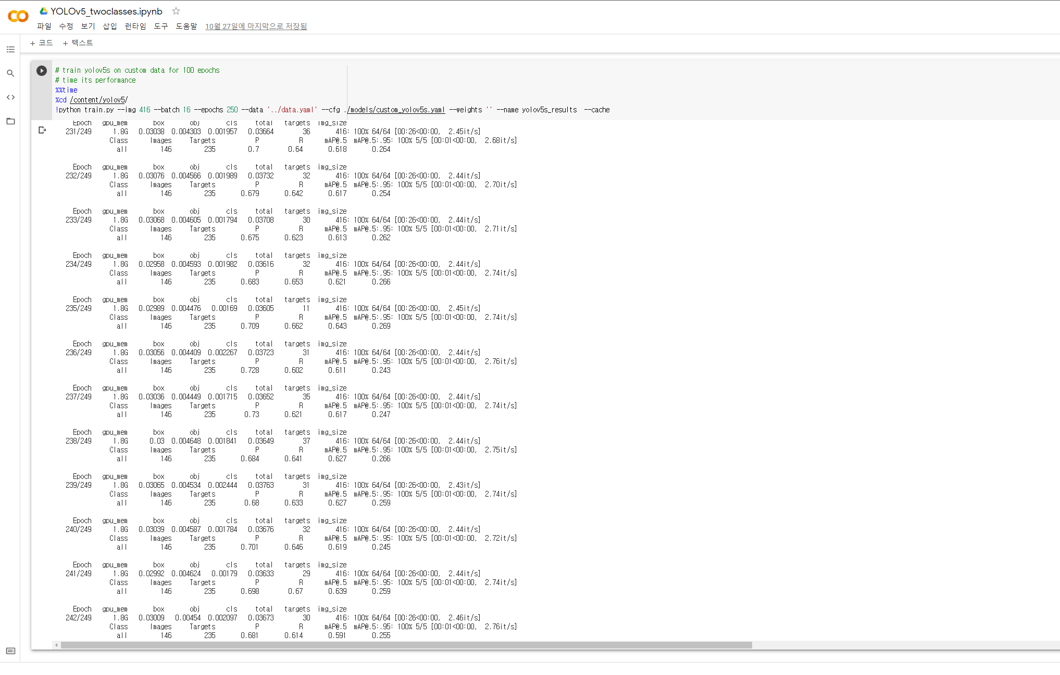
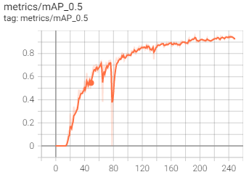
사진 수집
Data Labeling
Preprocessing
Data Learning
Inference
과제 수행 과정
4. Data Learning
- 모델을 학습하며 가중치(Weight 및 Bias)를 계산
- 시간 대비 높은 인식률을 도출하는 환경 변수값을 찾음
- batch : 모델의 가중치를 한번 업데이트시킬 때 사용되는 샘플들의 묶음을 의미
- epoch : 학습의 횟수
- batch = 16, epoch = 250, img size = 416x416
Notes:
코드는 대학원생 멘토의 도움을 받음(매우 많이)
딥러닝에서 배치는 모델의 가중치를 한번 업데이트시킬 때 사용되는 샘플들의 묶음을 의미합니다.
(예시) 만약에 총 1000개의 훈련 샘플이 있는데, 배치 사이즈가 20이라면 20개의 샘플 단위마다 모델의 가중치를 한번씩 업데이트시킵니다. 그러니까 총 50번(=1000/20) 가중치가 업데이트되겠죠. 하나의 데이터셋을 총 50개의 배치로 나눠서 훈련을 진행했다고 보면 됩니다.
만약 배치 사이즈가 너무 크면 한번에 처리해야 할 양이 그만큼 많기 때문에 학습 속도가 느려지고, 어떤 경우에는 메모리 부족 문제를 겪을 수도 있습니다. 이런 경우에는 배치 사이즈를 조금 줄여서 훈련셋을 더 많은 배치로 나눠서 모델을 훈련시키는 것이 좋습니다. 또한 배치 사이즈가 너무 작아도 문제가 될 수 있습니다. 너무 적은 샘플을 참조해서 가중치가 자주 업데이트되기 때문에 비교적 불안정하게 훈련되는 것이죠. 따라서 배치 사이즈를 바꿔가면서 언제 모델이 가장 효율적으로 훈련되는지를 살펴볼 필요가 있습니다.
best.pt를 왜 써요? best weight와 best bias

Slide 8
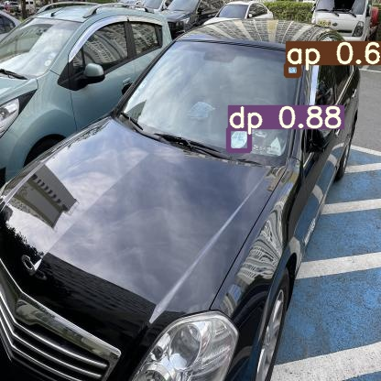
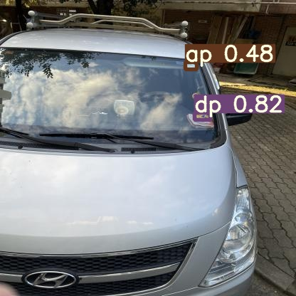
사진 수집
Data Labeling
Preprocessing
Data Learning
Inference
과제 수행 과정
5. Inference
가장 높은 확률을 가지는 class로 판단하고 그때의 확률 값을 confidence 값이라고 부름

Slide 9
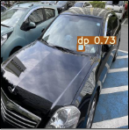
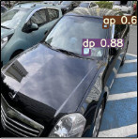
중간 성과
논문 작성
논문 주제 : 장애인주차표시 인식 시스템이 감지하고자 하는 이미지 외에 유사한 이미지들의 학습 유무에 따른 인식률의 차이
[제목 : YOLO-v5 모델을 이용한 장애인주차표시 인식 시스템]
학회명 : 한국멀티미디어학회
대회명 : 2021년도 한국멀티미디어학회 추계학술발표대회
제출 마감 : ~10/31(일)
대회 일시 : 11월 26일(금) ~ 27일(토)
=> 논문 제출 완료
VS

Slide 10
추후 계획
알림 서비스 개발 예정
Notes:
yolo-v5를 이용하여 장애인 주차 표시를 인식하여(여기에 우리가 도출한 best.pt를 사용) confidence 값에 따라서 결과를 판독하고 그 결과를 전송하는 프로그램

Slide 11
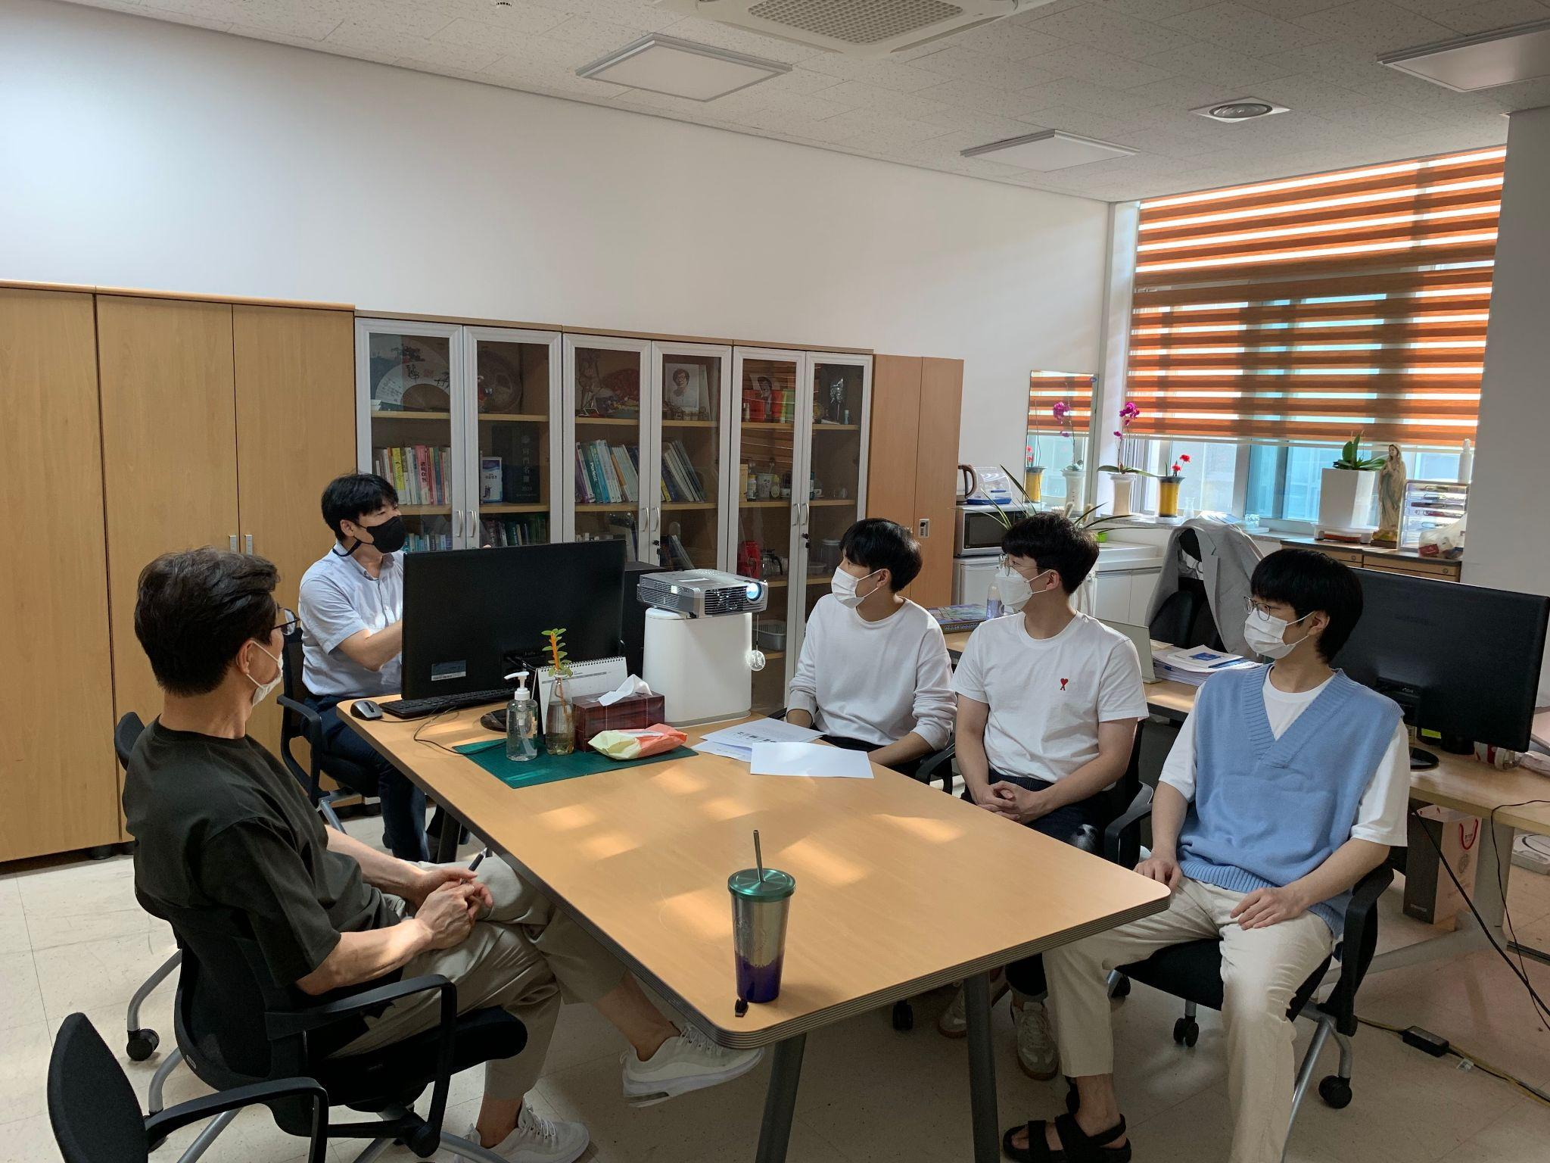
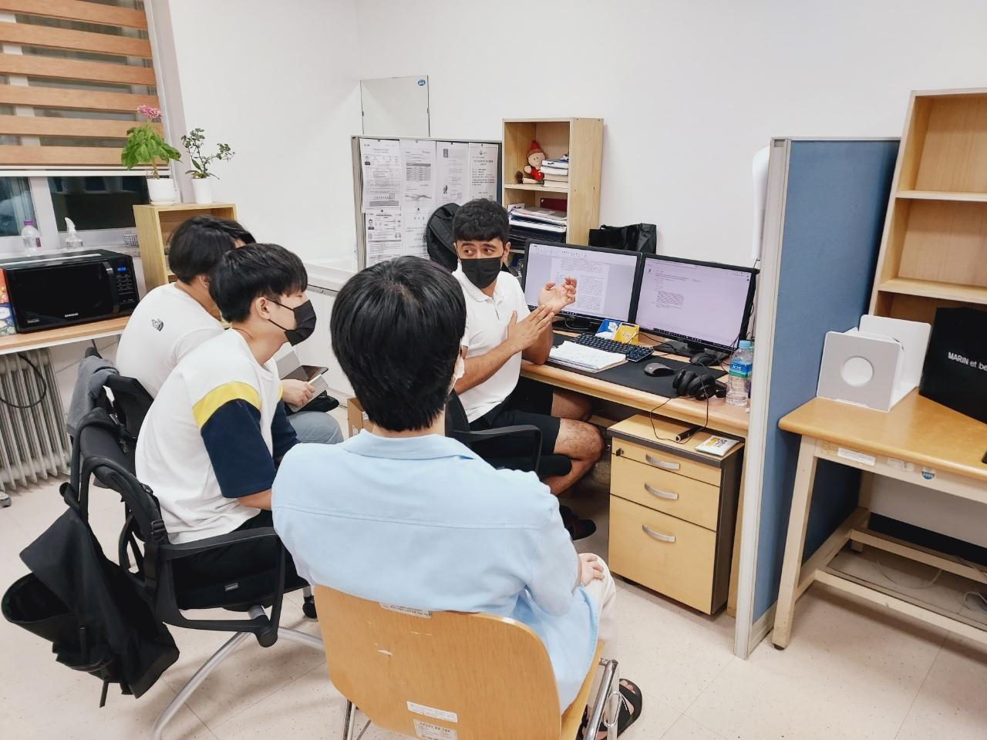
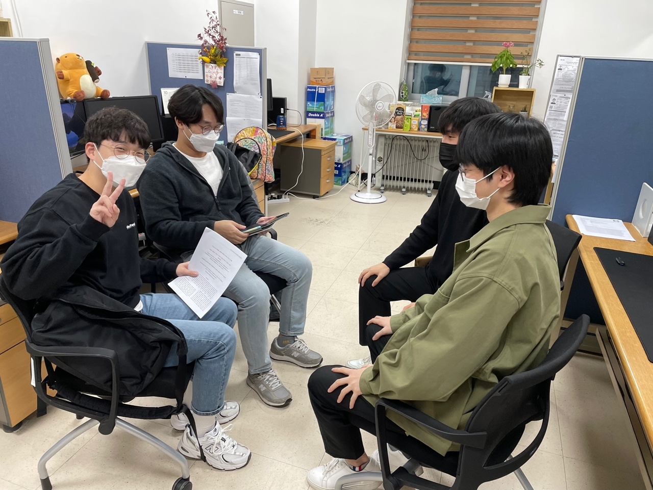
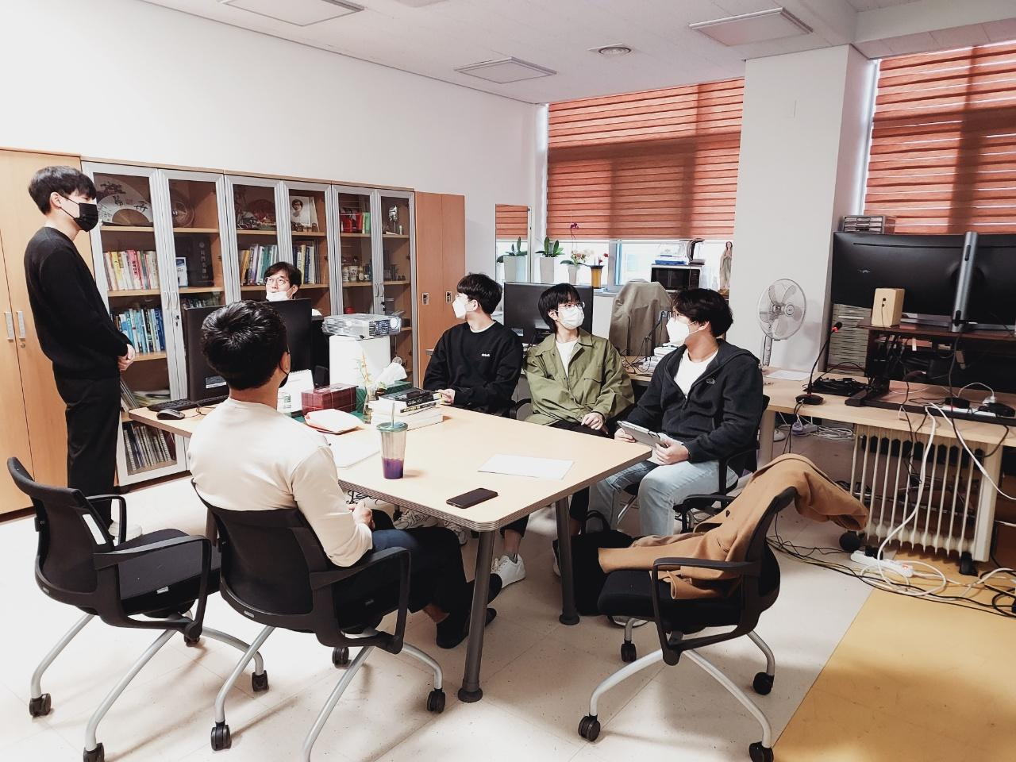
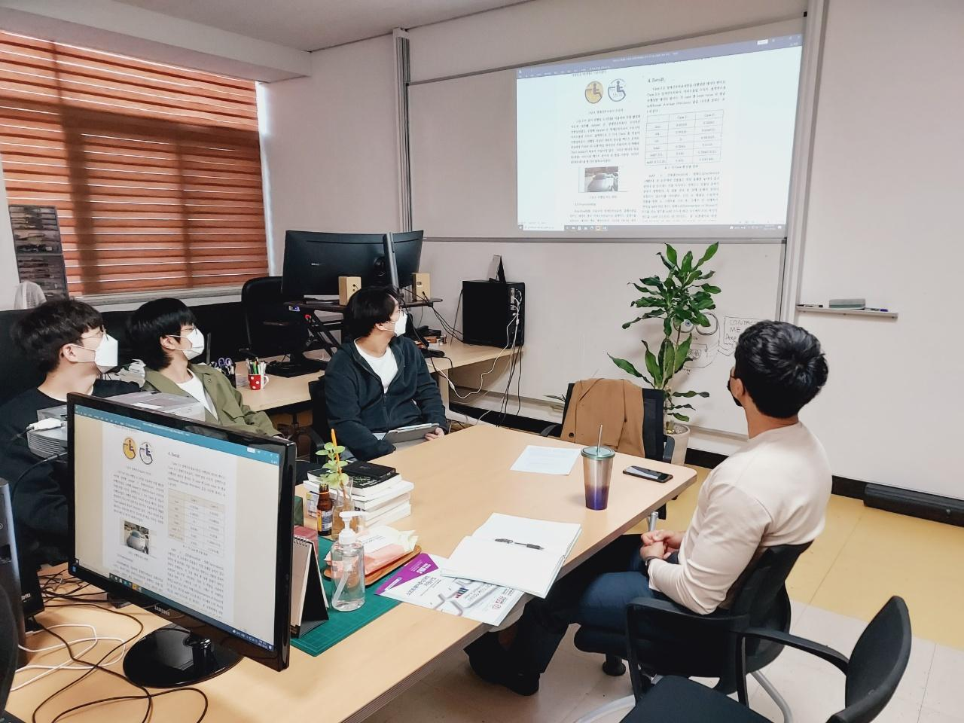
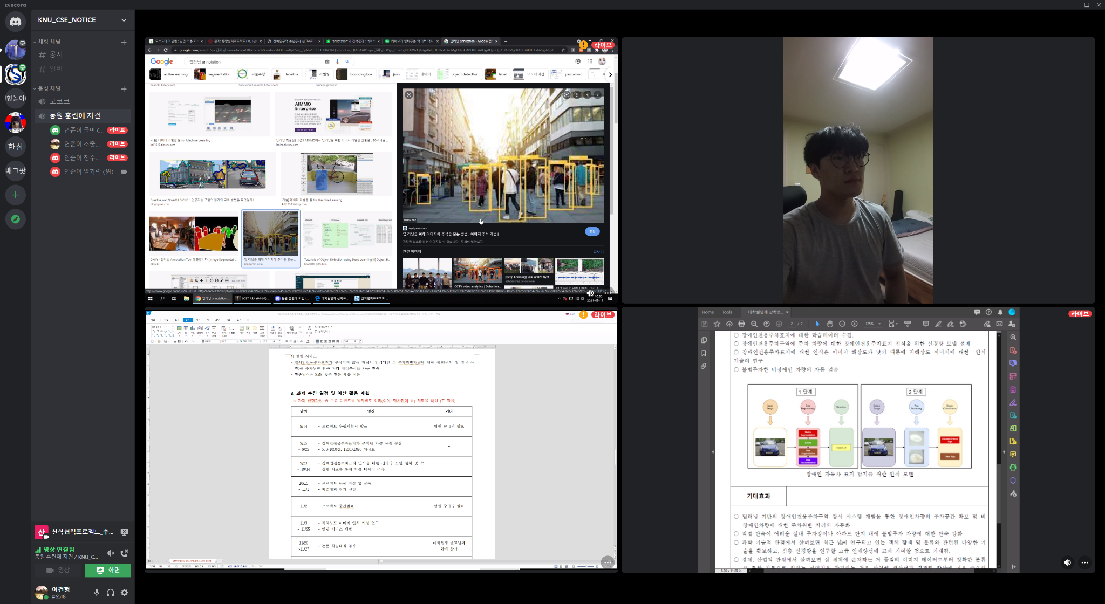
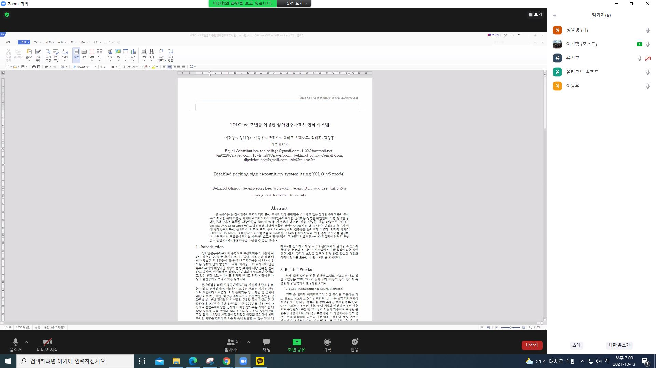
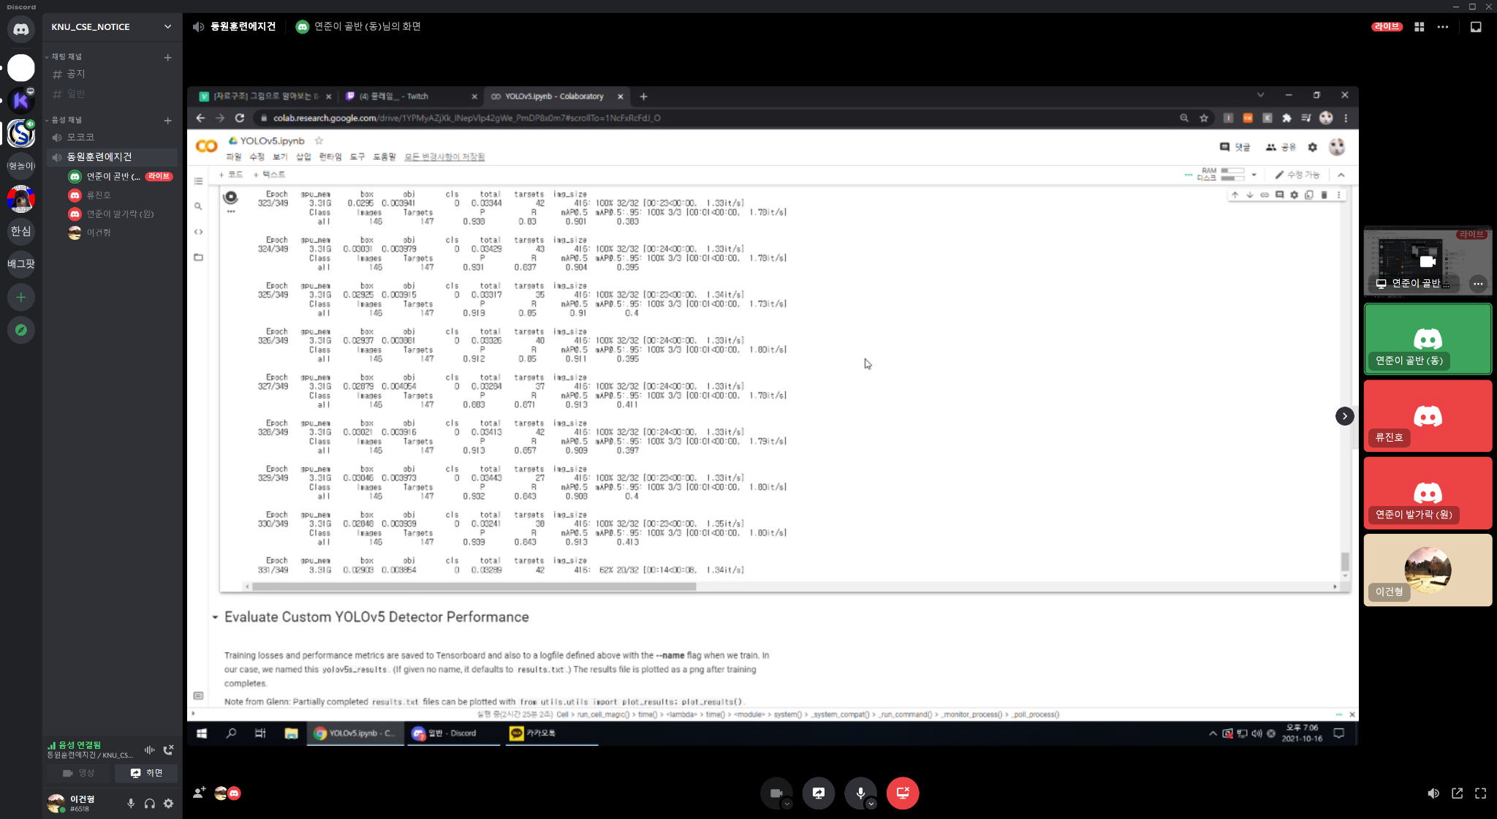
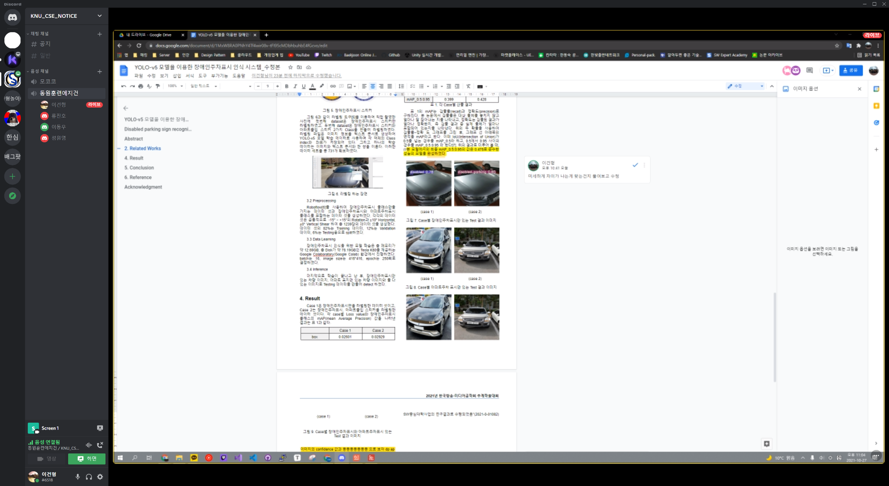
회의 사진
<기업인과의 첫 미팅>
<멘토와 스터디 하는 중>
<중간 검토 및 회의>
<교수님께 논문 보고 및 검토 중...>
<비대면 정기 회의 사진>

Slide 12
감사합니다.
종합설계프로젝트1 대학원연계 4
KNU 컴퓨터학부 4조
2017113243 이건형
2017112277 정원영
2017113627 이동우
2017110675 류진호

